Slide 1
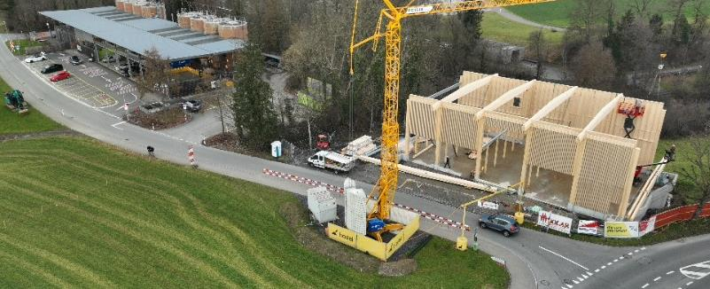
18. Juni 2025
ChamBau25 – Zirkuläres Bauen
Herzlich willkommen

Slide 2
Programm
11.30 Uhr Begrüssung
Georges Helfenstein, Gemeindepräsident und
Vorsteher Planung und Hochbau
11.40 Uhr Referat Andreas Haug
      Zirkuläres Bauen
12.20 Uhr Stehlunch
13.30 Uhr Ende der Veranstaltung

Slide 3
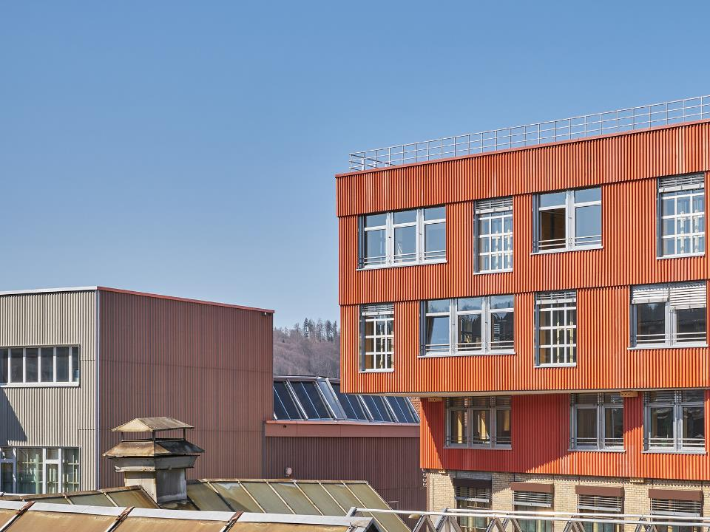
Bauen in der Klimakrise – Herausforderungen und Möglichkeiten
ChamBau 25
18.06.2025, 11.30 Uhr
  Andreas Haug dipl. Architekt ETH SIA
  Co-Geschäftsleiter baubüro in situ ag
  Fotos: baubüro in situ ag / Martin Zeller

Slide 4
Bauen in der Klimakrise
Vorstellung
Ausgangslage Klimakrise
Strategien/Beispiele
Umbauen statt abbrechen
Ausblick auf die Gegenwart
© baubüro in situ ag || Andreas Haug, dipl. Architekt ETH SIA

Slide 5
Bauen in der Klimakrise
Vorstellung
Ausgangslage Klimakrise
Strategien/Beispiele
Umbauen statt abbrechen
Ausblick auf die Gegenwart
© baubüro in situ ag || Andreas Haug, dipl. Architekt ETH SIA

Slide 6
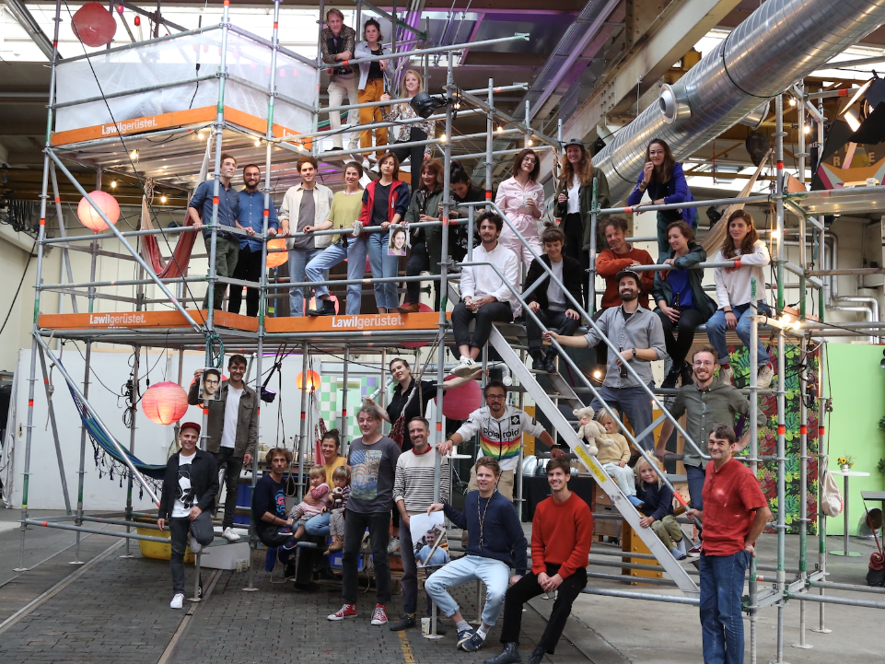
© baubüro in situ ag || Andreas Haug, dipl. Architekt ETH SIA

Slide 7

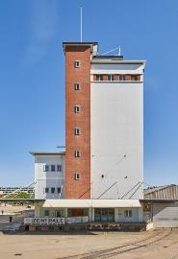
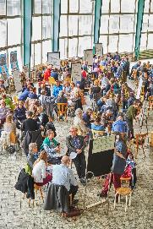
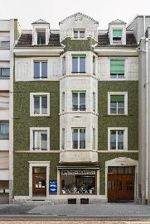
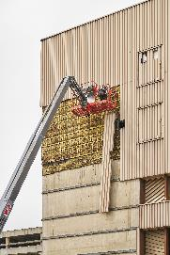
Unsere Holding-Genossenschaft
Verwaltung
Entwicklung
Planung & Bauen
Fachplanung & Beratung Wiederverwendung
© baubüro in situ ag || Andreas Haug, dipl. Architekt ETH SIA

Slide 8
Wertekompass
gemeinsam lernen!
© baubüro in situ ag || Andreas Haug, dipl. Architekt ETH SIA

Slide 9
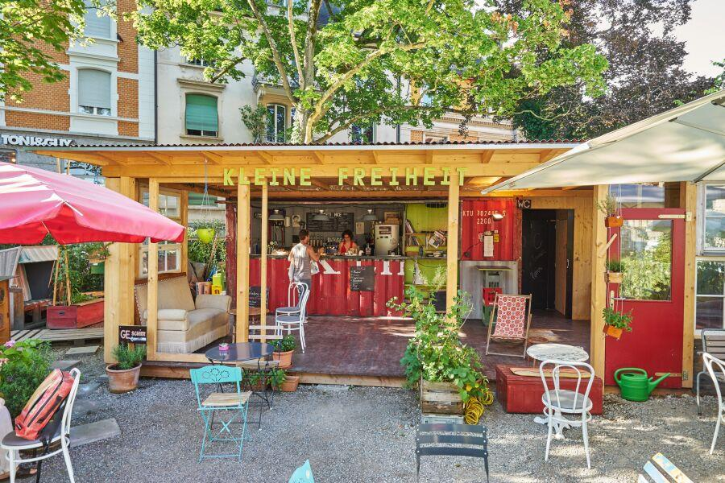
© baubüro in situ ag || Andreas Haug, dipl. Architekt ETH SIA

Slide 10
Bauen in der Klimakrise
Vorstellung
Ausgangslage Klimakrise
Strategien/Beispiele
Umbauen statt abbrechen
Ausblick auf die Gegenwart
© baubüro in situ ag || Andreas Haug, dipl. Architekt ETH SIA

Slide 11
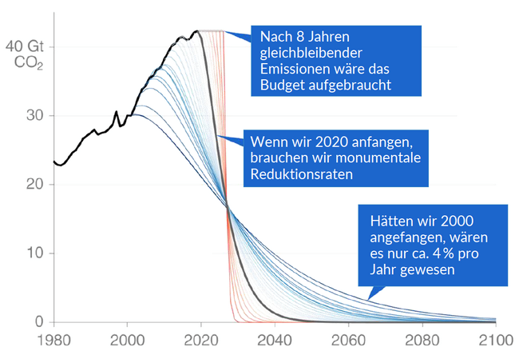
Wissenschaftlicher Konsens - Dringlichkeit
© baubüro in situ ag || Andreas Haug, dipl. Architekt ETH SIA – Quelle: robbie_andrew, Data: GCP, Emissions budget from IPCC SR1.5
Notes:
Im Pariser Abkommen von 2015 hat sich die Schweiz dazu verpflichtet, alles zu tun damit Temperatur des Weltklima nicht über die 1.5 Grad im Vergleich zu der Vorindustriellen Zeitalter steigt. Der dafür nötige Absenkpfad wird immer steiler und damit schwieriger zu bewältigen , je länger wir so weitermachen wie bisher.

Slide 12
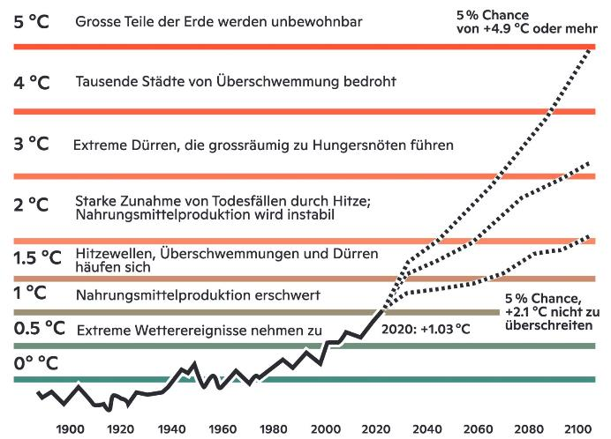
Aktuelle Tendenz
*
© baubüro in situ ag || Andreas Haug, dipl. Architekt ETH SIA – Quelle: Anna-Lena Walther, basierend auf: Azote for Stockholm Resilience Centre, Stockholm University. Based on Richardson et al. 2023, Steffen et al. 2015, and Rockström et al. 2009

Slide 13
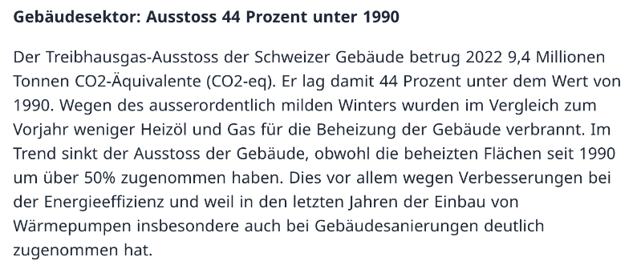
Statistik Schweiz
© baubüro in situ ag || Andreas Haug, dipl. Architekt ETH SIA – Quelle: admin.ch, 2024

Slide 14
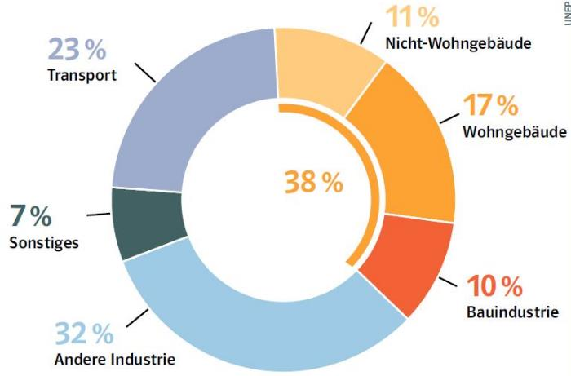
Anteil Gebäudesektor
© baubüro in situ ag || Andreas Haug, dipl. Architekt ETH SIA – Quelle: UNEP

Slide 15
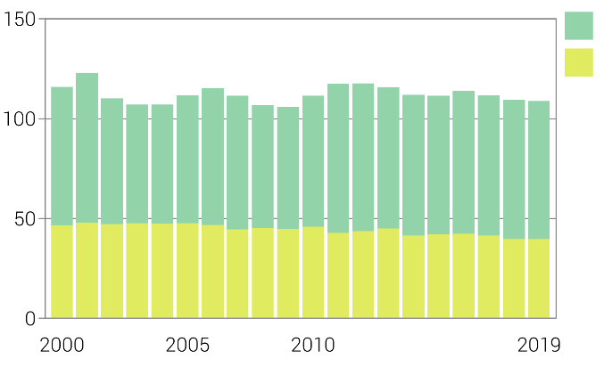
Treibhausgasemissionen aufgrund der Schweizer Endnachfrage
Millionen Tonnen CO2-Äquivalente
Importbedingte Emissionen
Inländische Emissionen
Quelle: BFS – Umweltgesamtrechnung 2022
© baubüro in situ ag || Andreas Haug, dipl. Architekt ETH SIA – Quelle: Bundesamt für Statistik

Slide 16
Bauen in der Klimakrise
Vorstellung
Ausgangslage Klimakrise
Strategien/Beispiele
Umbauen statt abbrechen
Ausblick auf die Gegenwart
© baubüro in situ ag || Andreas Haug, dipl. Architekt ETH SIA

Slide 17
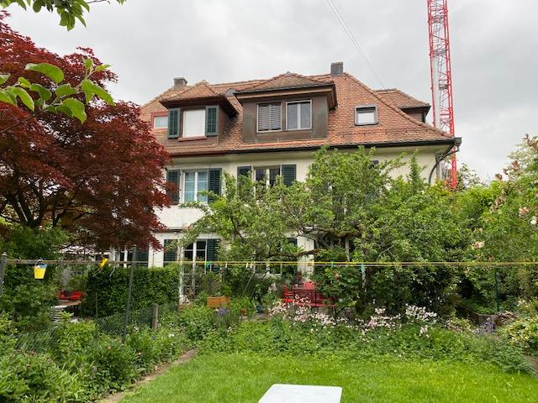
Nachverdichtung Wehntalerstrasse, Zürich
© baubüro in situ ag || Andreas Haug, dipl. Architekt ETH SIA
Notes:
Und auch die Wohnungsnot lindern

Slide 18
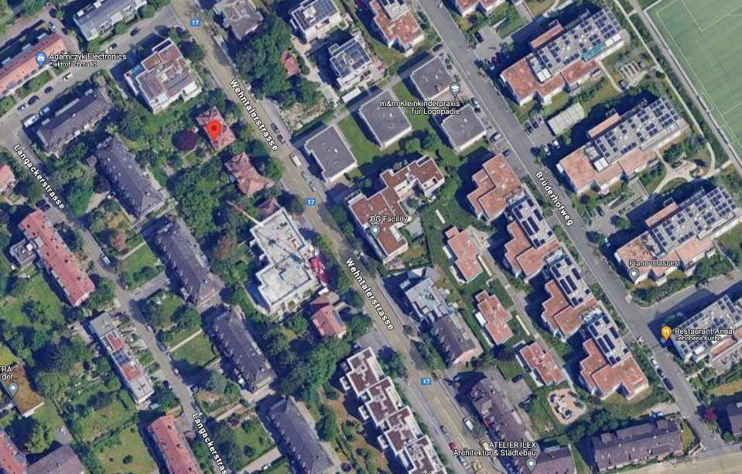
Ersatzneubau geplant
Ersatzneubau erstellt
© baubüro in situ ag || Andreas Haug, dipl. Architekt ETH SIA
Notes:
Und auch die Wohnungsnot lindern

Slide 19
Suffiziente Wohnform
Gemeinsam genutzte Räume
Gemeinsame Nutzung mögl.
«private» Nutzung
EG:
Geteilte Räume, hohe Belegung
OG:
Rückzugsmöglichkeit, «Suiten»
DG:
Einliegerwohnung, spätere Aufstockung möglich
© baubüro in situ ag || Andreas Haug, dipl. Architekt ETH SIA

Slide 20
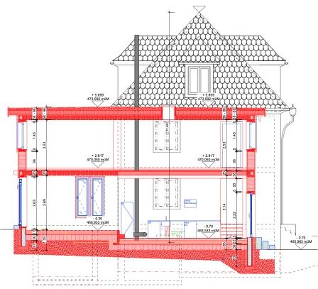
Konstruktionsschnitt
keine Unterkellerung
Fundamente re-use-Betonplatten faserarmiert
Lehm-Bodenplatte (Dernaton)
Holzständer mit Strohausfachung
Lehmputz
Holzdecken (Lehmgewölbe verworfen)
re-use-Fenster und Eingangstür, Fensterläden
re-use Innenausbau: Türen, Küche, Sanitärapparate
Begrüntes Dach
Regenwassernutzung
spätere Aufstockung möglich (via TH des Nachbarn)
© baubüro in situ ag || Andreas Haug, dipl. Architekt ETH SIA

Slide 21
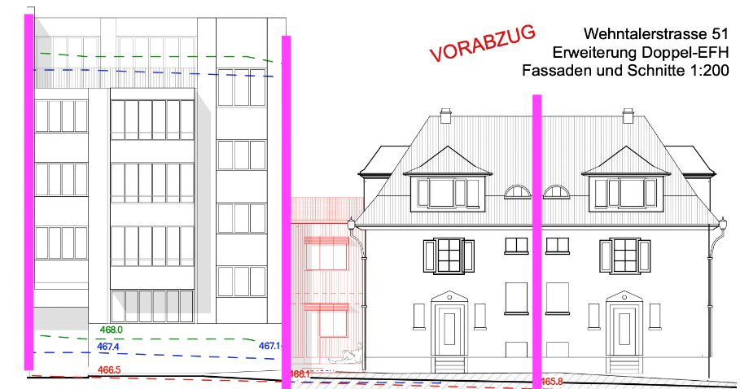
Vergleich mit Ersatzneubau
Aufstockung möglich vs. keine Reserve
Wohnraum für 4-8 Personen vs. 5-10 Personen
Verhältnis Miete/Person ca. 1/3
Verhältnis Erstellungsemissionen ca. 1/25
Erhalt Garten vs. gering überdeckte Einstellhalle
© baubüro in situ ag || Andreas Haug, dipl. Architekt ETH SIA
Notes:
Und auch die Wohnungsnot lindern

Slide 22
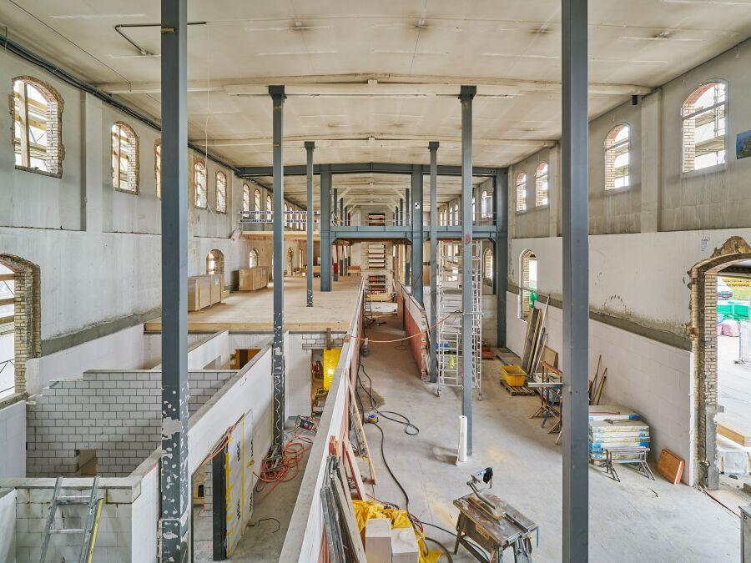
Transformation SBB Werkstadt-Areal, Zürich
© baubüro in situ ag || Andreas Haug, dipl. Architekt ETH SIA
Notes:
Das kann auch Spass machen! Und günstig sein!

Slide 23
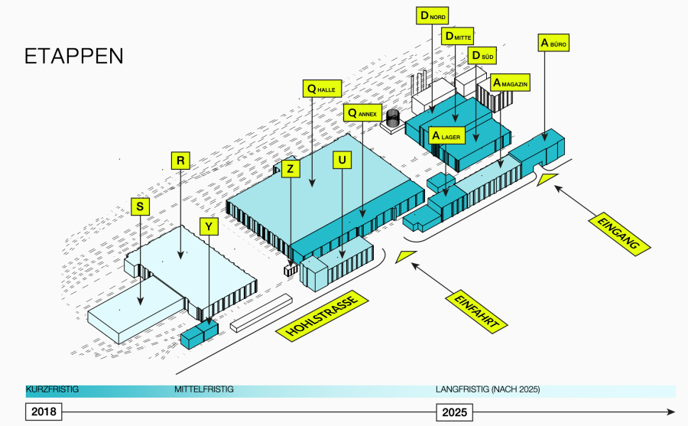
Etappen
© baubüro in situ ag || Andreas Haug, dipl. Architekt ETH SIA
Notes:
Das kann auch Spass machen! Und günstig sein!

Slide 24
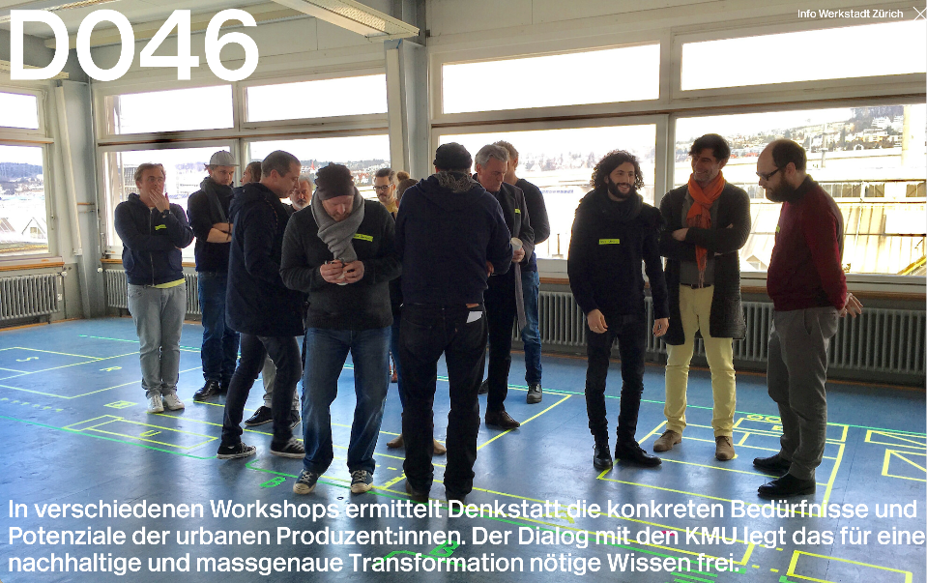
© baubüro in situ ag || Andreas Haug, dipl. Architekt ETH SIA – Quelle: Denkstatt sàrl

Slide 25
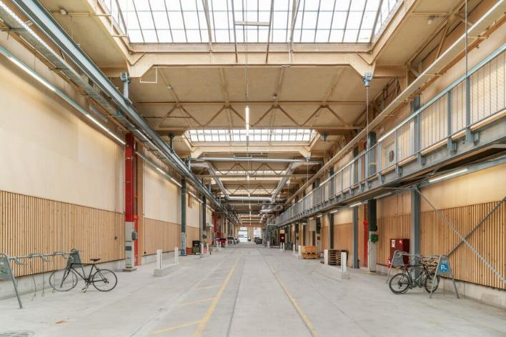
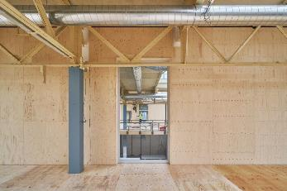
© baubüro in situ ag || Andreas Haug, dipl. Architekt ETH SIA
Notes:
Das kann auch Spass machen! Und günstig sein!

Slide 26
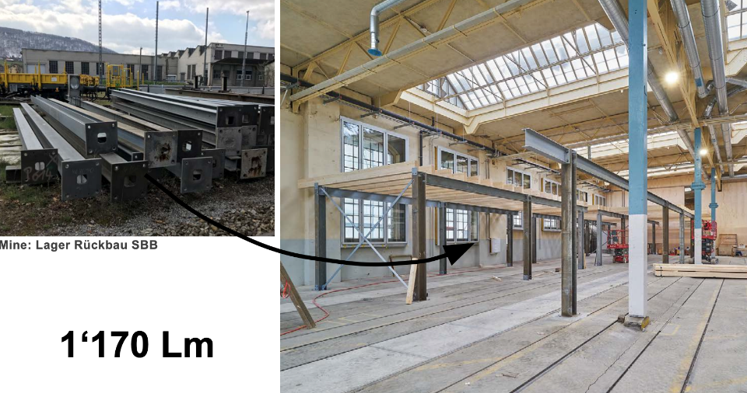
1’170 Laufmeter Fahrleitungsmasten
Mine: Lager Rückbau SBB
Verwendung: Tragstruktur Galeriegeschoss
© baubüro in situ ag || Andreas Haug, dipl. Architekt ETH SIA

Slide 27
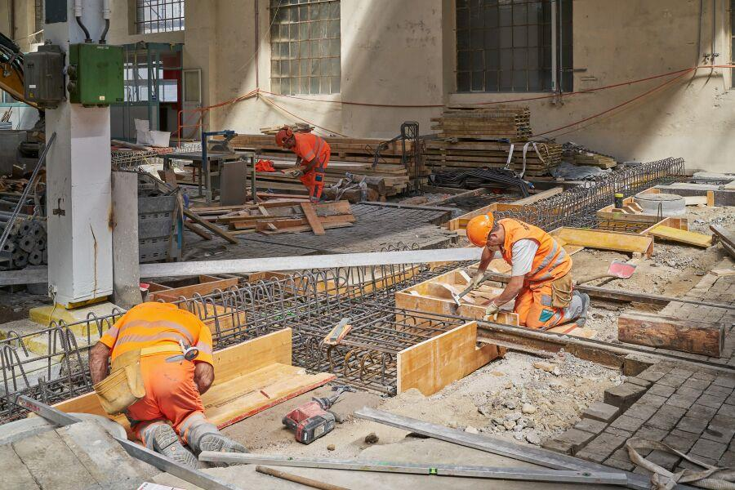
© baubüro in situ ag || Andreas Haug, dipl. Architekt ETH SIA
Notes:
Das kann auch Spass machen! Und günstig sein!

Slide 28
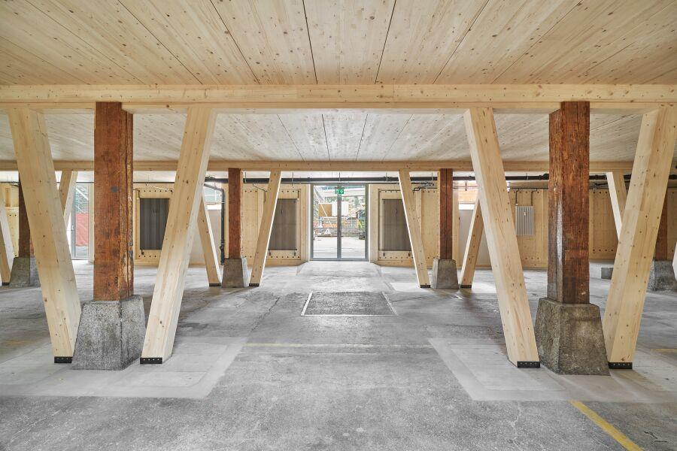
© baubüro in situ ag || Andreas Haug, dipl. Architekt ETH SIA

Slide 29
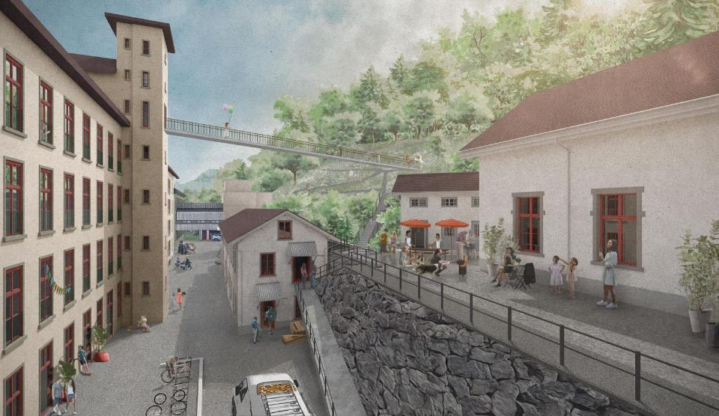
Evaluation Fensterersatz Flumserei
© baubüro in situ ag || Andreas Haug, dipl. Architekt ETH SIA

Slide 31
© baubüro in situ ag || Andreas Haug, dipl. Architekt ETH SIA

Slide 32
© baubüro in situ ag || Andreas Haug, dipl. Architekt ETH SIA

Slide 33
Beispiel Portfoliostrategie institutioneller Anleger
© baubüro in situ ag || Andreas Haug, dipl. Architekt ETH SIA

Slide 34
© baubüro in situ ag || Andreas Haug, dipl. Architekt ETH SIA

Slide 35
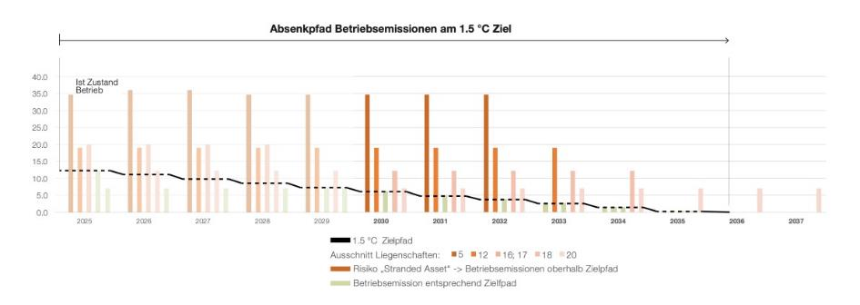
© baubüro in situ ag || Andreas Haug, dipl. Architekt ETH SIA

Slide 36
Bauen in der Klimakrise
Vorstellung
Ausgangslage Klimakrise
Strategien/Beispiele
Umbauen statt abbrechen
Ausblick auf die Gegenwart
© baubüro in situ ag || Andreas Haug, dipl. Architekt ETH SIA

Slide 37
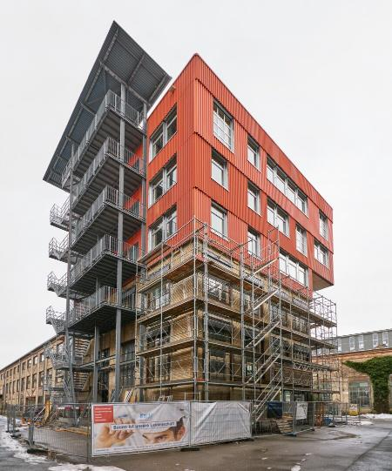
Auswertung Kopfbau 118, ZHAW & Baubüro in situ ag - Buch «Bauteile wiederverwenden»
© baubüro in situ ag || Andreas Haug, dipl. Architekt ETH SIA

Slide 38
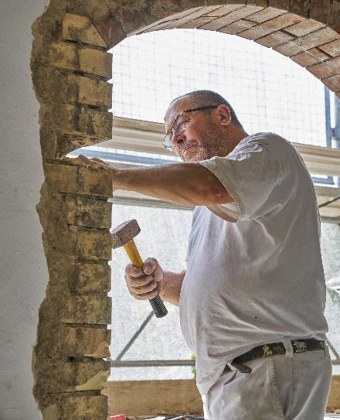
100%
vergleich-
barer
Neubau
Einsparung
Bestand: 1’192t
Reuse-Bauteile: 14t
84.6%
Einsparung
davon
Reuse:
1%
Reuse-Bauteile: 0t
Neubauteile: 219t
15.3%
© baubüro in situ ag || Andreas Haug, dipl. Architekt ETH SIA

Slide 39
Wieso kein Neubau?
© baubüro in situ ag || Andreas Haug, dipl. Architekt ETH SIA - Quelle: SIA/Katrin Pfäffli

Slide 40
SIA-Aktionsplan: Bekenntnis zum 1.5-Grad-Ziel
© baubüro in situ ag || Andreas Haug, dipl. Architekt ETH SIA

Slide 41
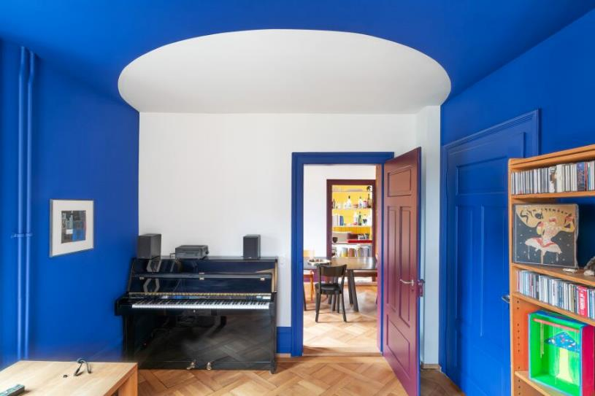

Slide 42
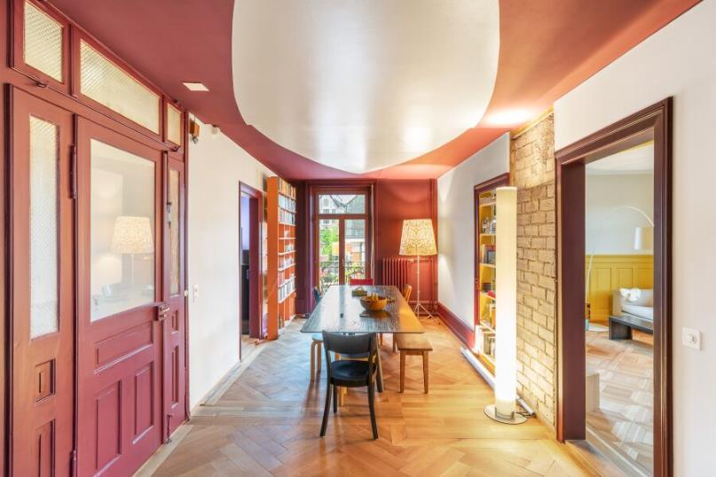

Slide 43
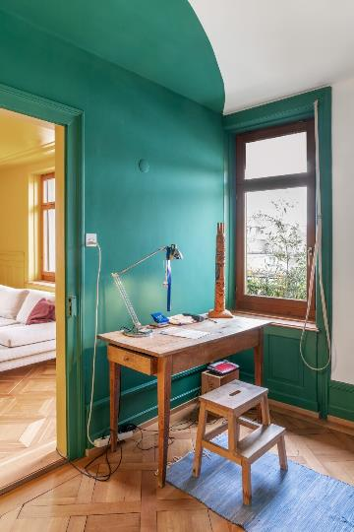
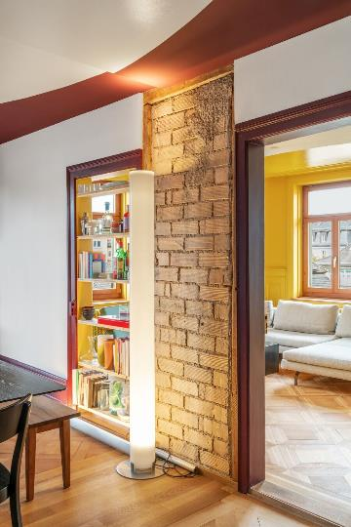
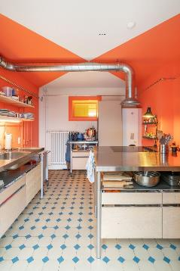

Slide 44
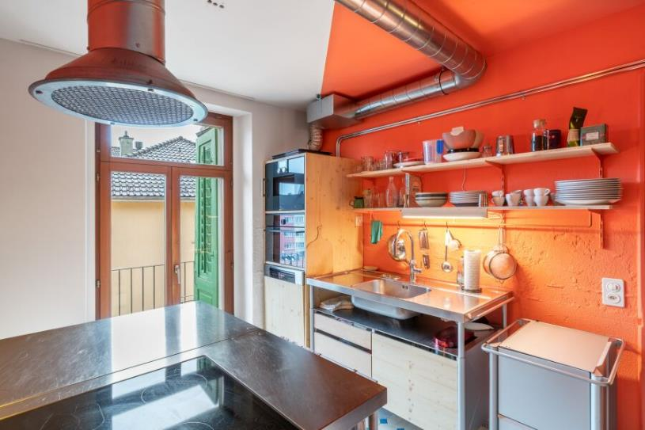

Slide 45
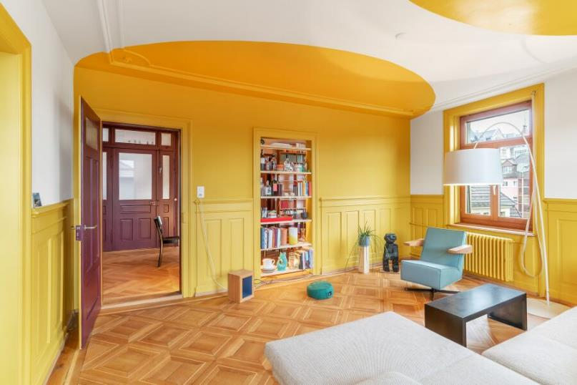

Slide 46
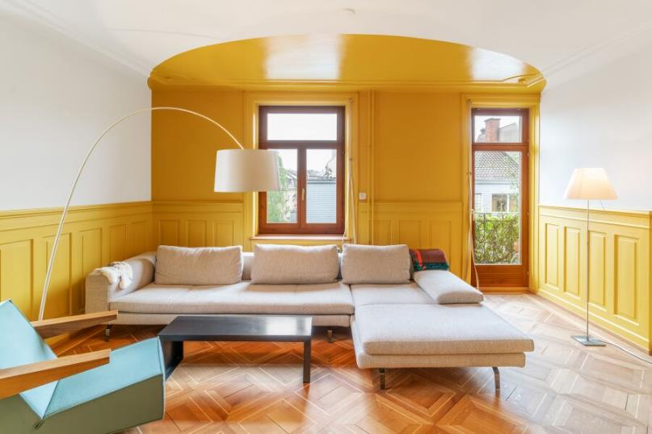

Slide 47
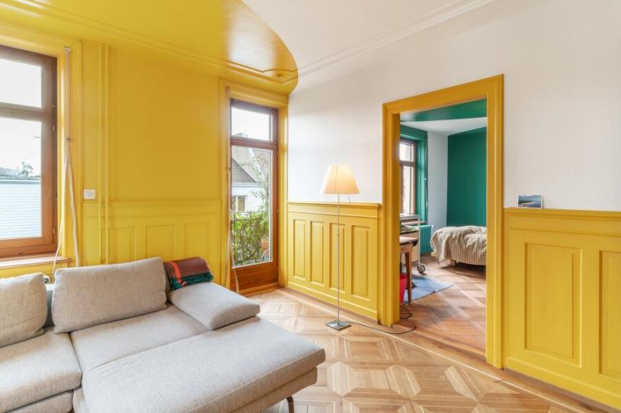

Slide 48
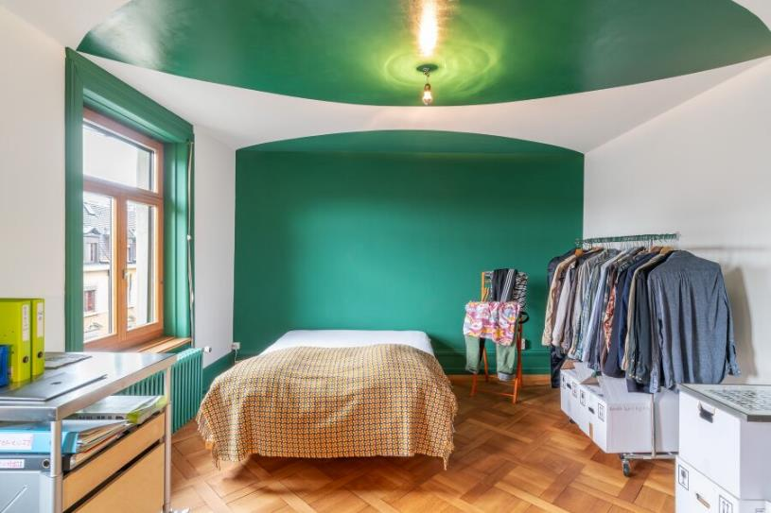

Slide 49
© baubüro in situ ag || Andreas Haug, dipl. Architekt ETH SIA

Slide 50
Bauen in der Klimakrise
Vorstellung
Ausgangslage Klimakrise
Strategien/Beispiele
Umbauen statt abbrechen
Ausblick auf die Gegenwart
© baubüro in situ ag || Andreas Haug, dipl. Architekt ETH SIA

Slide 51
1. Die Schweiz ist gebaut
Trotz aller Bemühungen hat das Bauen in den gegenwärtigen Verhältnissen (Marktsituation, Lieferketten, Normen, Erwartungen) die Emission von Treibhausgasen zur Folge. Es geht folglich darum, Nutzungen und Bedürfnisse innerhalb des Bestandes zu organisieren.
2. Die Bauwirtschaft wird dank entsprechender Vorgaben klimaneutral.
Nur unter dem Schutz und dem Druck verbindlicher Vorgaben wird sich in der Schweiz eine CO2-neutrale Bauwirtschaft entwickeln. Wenn nicht mehr anders als klimagerecht gebaut werden darf, wird der Markt sich entsprechend anpassen.
3. Passen wir uns an
Die Wahrscheinlichkeit, dass wir die Überschreitung globaler Klima-Kipppunkte noch vermeiden können, ist verschwindend klein. Es geht folglich darum, uns für ein möglichst gutes Leben mit der Krise vorzubereiten.
© baubüro in situ ag || Andreas Haug, dipl. Architekt ETH SIA

Slide 52
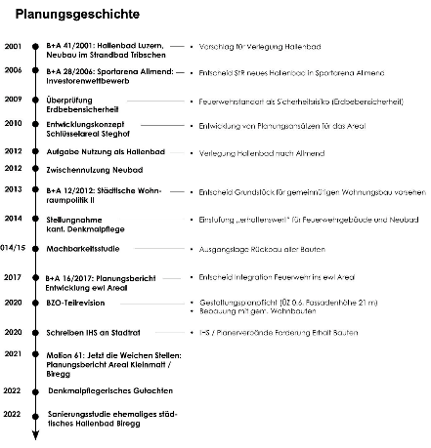
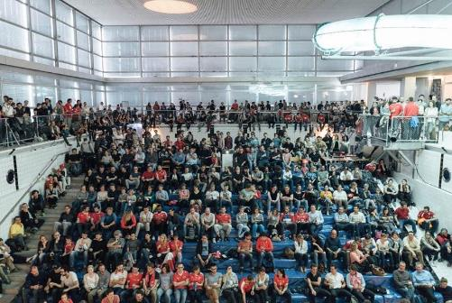
Die Schweiz ist gebaut: Gebietsentwicklung Kleinmatt-/Bireggstrasse
2024 Start Dialogverfahren
© baubüro in situ ag || Andreas Haug, dipl. Architekt ETH SIA – Quelle: Neubad, Stadt Luzern

Slide 53
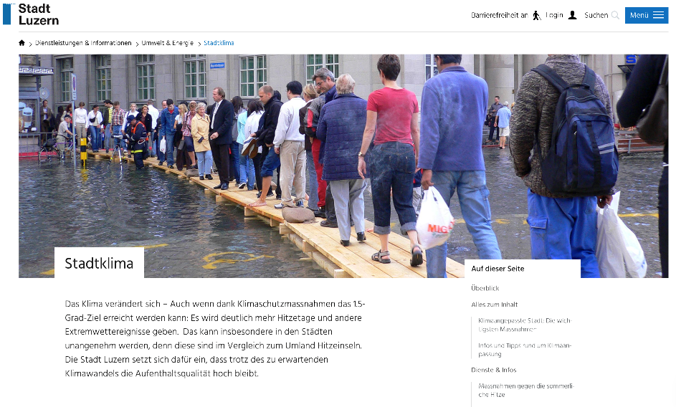
Passen wir uns an - Klimaschutzmassnahmen Stadt Luzern
© baubüro in situ ag || Andreas Haug, dipl. Architekt ETH SIA – Quelle: Stadt Luzern

Slide 54
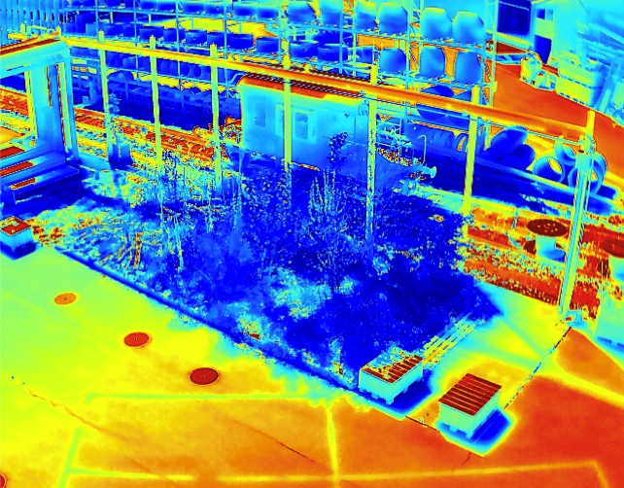
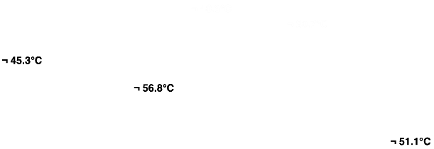
Passen wir uns an - Schwammstadt Basel, Bern, Luzern
Erste Tests im Gange
Temperaturreduktion an Hitzetagen
Beitrag Biodiversität
Spitzenbrecher Abwasser bei Starkniederschlägen
Aufbau auf versiegelten Flächen
Planung durch Denkstatt und weitere, zusammen mit städtischen Betrieben
Unversiegelte Flächen natürlich idealer, aber schnell realisierbarer Beitrag.
© baubüro in situ ag || Andreas Haug, dipl. Architekt ETH SIA – Quelle: Denkstatt sàrl

Slide 55
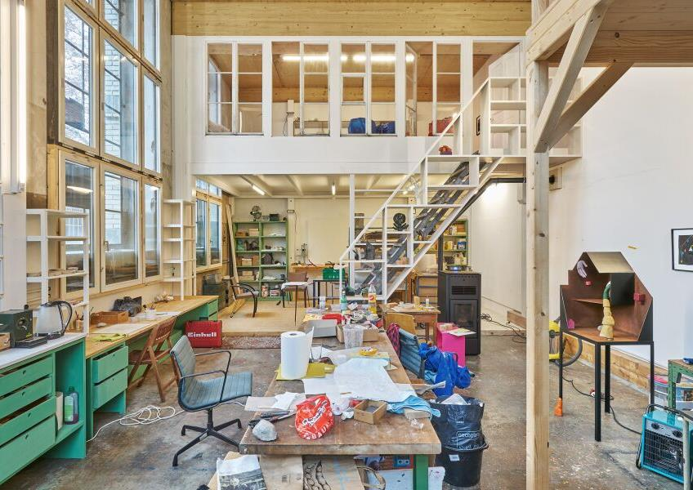
© baubüro in situ ag || Andreas Haug, dipl. Architekt ETH SIA
Notes:
Das kann auch Spass machen! Und günstig sein!

Slide 56

Fragen

Slide 57
Kurzeinblick gemeindliche Projekte
Stand der Einwohnergemeinde Cham an der CHOMA vom 5. – 7. September. Thema sind die Entwicklungen im Zentrum und vor allem der öffentliche Raum.
Nutzungsplanung (Bauordnung, Zonenplan, Parkplatzreglement) am 28. September 2025 an der Urne. Rechtskraft voraussichtlich Frühjahr 2026.
Musikschule, Vereins-, Freizeitzentrum: Planungsstand Vorprojekt, Baukredit Juni 2026
Schulhauserweiterung Hagendorn: Wettbewerbsverfahren, (Ausstellung 25.08. – 03.09.), Baukredit Frühjahr 2027
Hallenbad: Wettbewerbs- und Planungskredit 2026
Städtli: Testplanung, Vorbereitung Studienverfahren

Slide 58

Herzlichen Dank!
Ein riesiges Dankeschön an den diesjährigen Sponsor Raiffeisenbank Cham-Steinhausen, für die finanzielle Unterstützung des heutigen Anlasses.

Slide 59

Herzlichen Dank Nr. 2!
Ein grosses Merci für Ihre Teilnahme und Ihr Interesse an der ChamBau25.
Die ChamBau26 findet am 3. Juni 2026 statt.
"Mittenand CHAMer's besser"

Slide 60

Auf Wiedersehen – das Buffet ist eröffnet

